Slide 1







CDKM-DAG
17 juni 2021

Slide 2





Leiden Kennisstad & Leren met de Stad
Kennisinfrastructuur en samenwerking rond kennis in Leiden verder versterken. Langs 5 sporen:
1. Campusontwikkeling
2. Externe focus en internationalisering
3. Versterking onderwijs en onderzoek
4. Stad als Lab → Leren met de Stad
5. Leefstijl en Gezondheid
Notes:
Leiden Kennisstad, 3 jaar geleden van start -> groeit inmiddels uit tot een groot en stevig netwerk, waarin allerlei partijen elkaar steeds sneller en beter weten te vinden. Zo helpen ze elkaar vooruit, en daar worden de stad en al zijn gebruikers beter van.
Stad als Lab -> zichtbaarheid van de kennis en de kennisinstellingen in de stad, in alle wijken. En andersom: de kennis die aanwezig is in de stad en de wijken benutten in het onderwijs en onderzoek van de kennisinstellingen.
Met Leren met de Stad willen we met de kennis in het onderwijs bijdragen aan de ontwikkeling van de stad. Werken aan stadsontwikkeling én kennisontwikkeling. En we mobiliseren Leids talent om bij te werken aan maatschappelijke vragen van de stad.

Slide 3
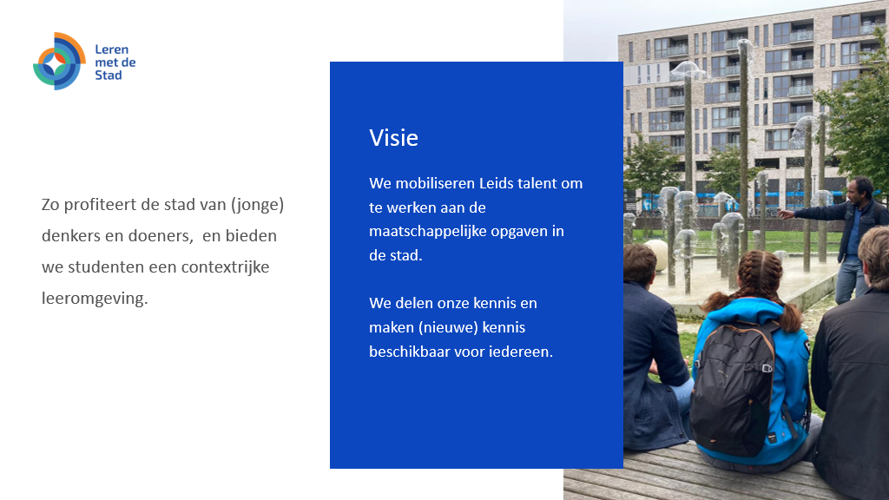

Slide 4
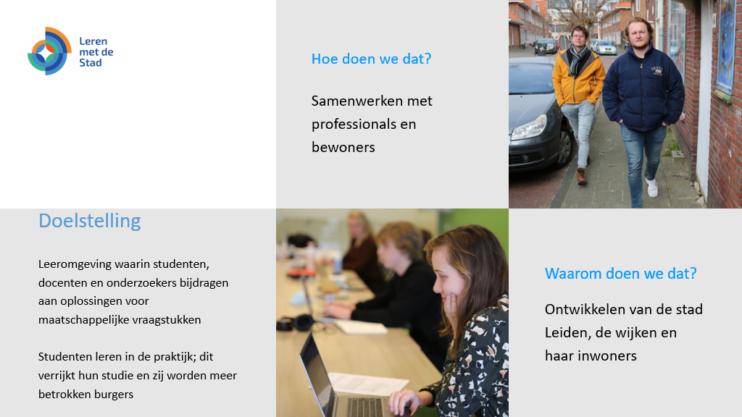

Slide 5
Wat & Hoe?
DOEL:
  Ontwikkelen leeromgeving en kennisinfrastructuur voor samenwerking​
​
DOOR:​
  ​Meet & Match bijeenkomsten (online) rond thema’s​​
  Netwerk in de stad met gemeente en maatschappelijke organisaties​
  Ondersteuning docenten: good practices delen, netwerk en 'vraagarticulatie’​
  Onderzoek: ondersteuning bv. bij NWA-aanvraag & netwerk
  Leren met de Stad | Op Locatie -> programmering
Notes:
Met de CDKM dragen we bij aan de agenda stad. Om het in de juiste context te plaatsen gaan we een stapje hoger. Want LmdS komt niet puur uit het 4e spoor van LKSW, maar vloeit mede voort uit de Agenda Stad → CDKM → project in LKS.
Agenda Stad gaat over de wijze waarop steden omgaan met de uitdagingen die de enorme groei van de steden en de verstedelijking met zich mee brengt. Het doel van Agenda Stad is om de groei, innovatie en leefbaarheid van Nederlandse steden te versterken.
“City Deals zijn het middel om de doelstelling van Agenda Stad te halen: het versterken van groei, innovatie en leefbaarheid in de Nederlandse steden. In City Deals worden concrete samenwerkingsafspraken tussen steden, Rijk, andere overheden, bedrijven en maatschappelijke organisaties verankerd. Die deals moeten leiden tot innovatieve oplossingen voor maatschappelijke vraagstukken en/of maatregelen bevatten om het economisch ecosysteem van de stedelijke regio(’s) te versterken. Het streven is om ambitieuze en krachtige spelers in het stedelijk netwerk te verbinden. City Deals beogen daarmee ook nieuwe vormen van samenwerking tot stand te brengen waarmee stedelijke opgaven op een efficiënte manier worden geadresseerd.”

Slide 6


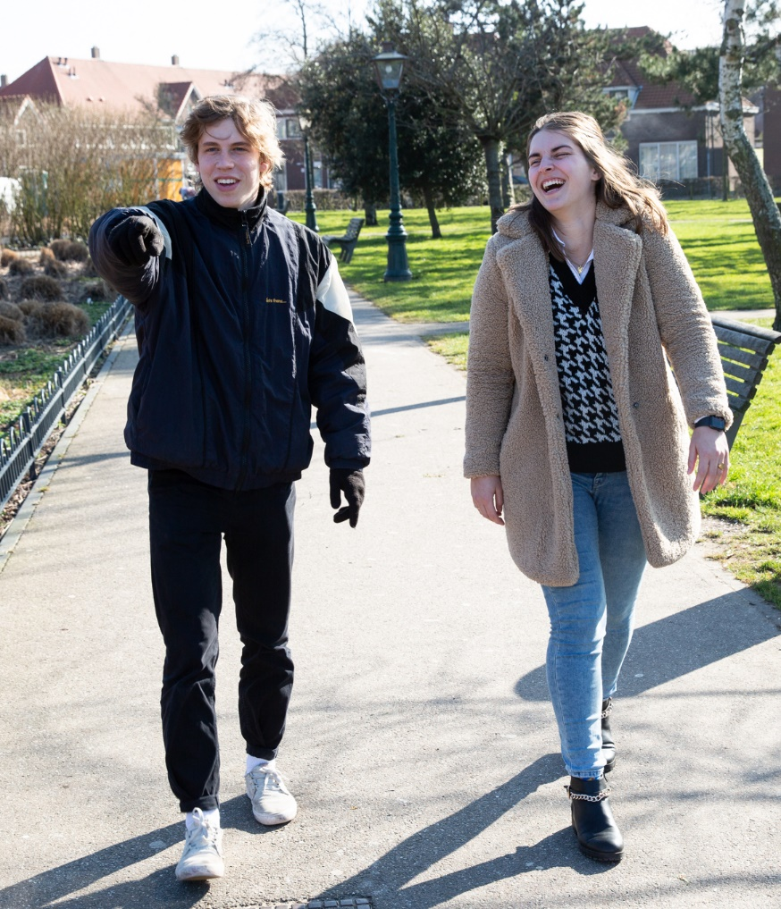






Leren met de Stad | Op Locatie
8 april 2021

Slide 7




BOOT (nu Buurtcampus)
Buurtwinkel voor Onderwijs Onderzoek en Talentontwikkeling
Sinds 2008 in Amsterdam

Slide 8
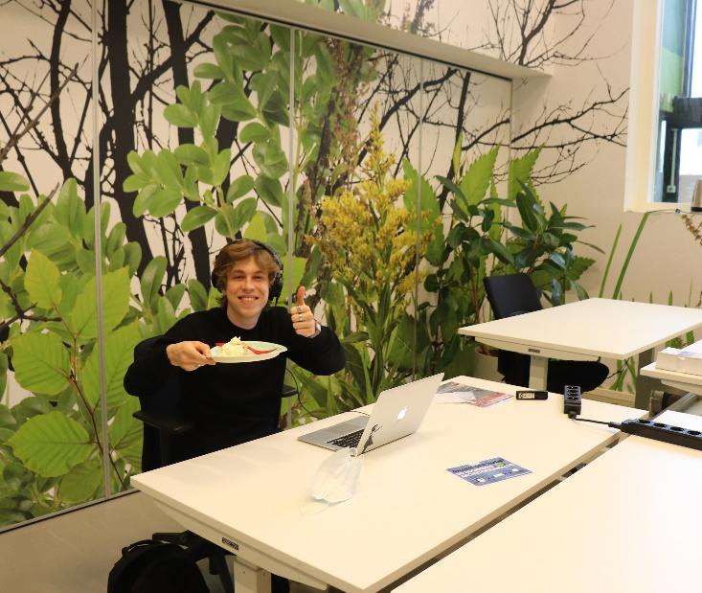
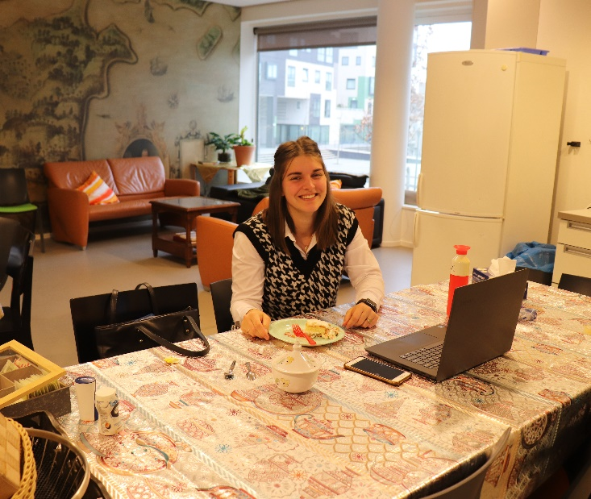



De leidse kenniswinkel

Slide 9
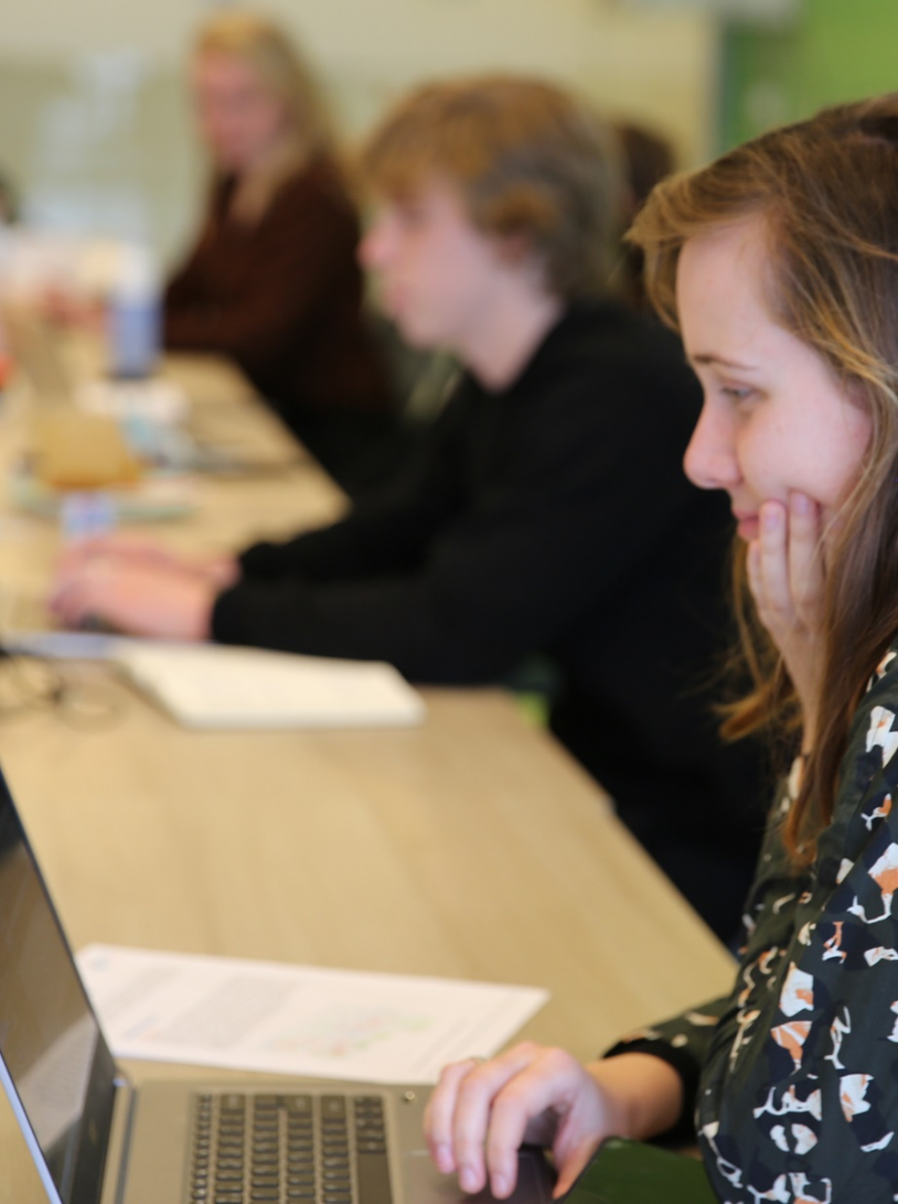

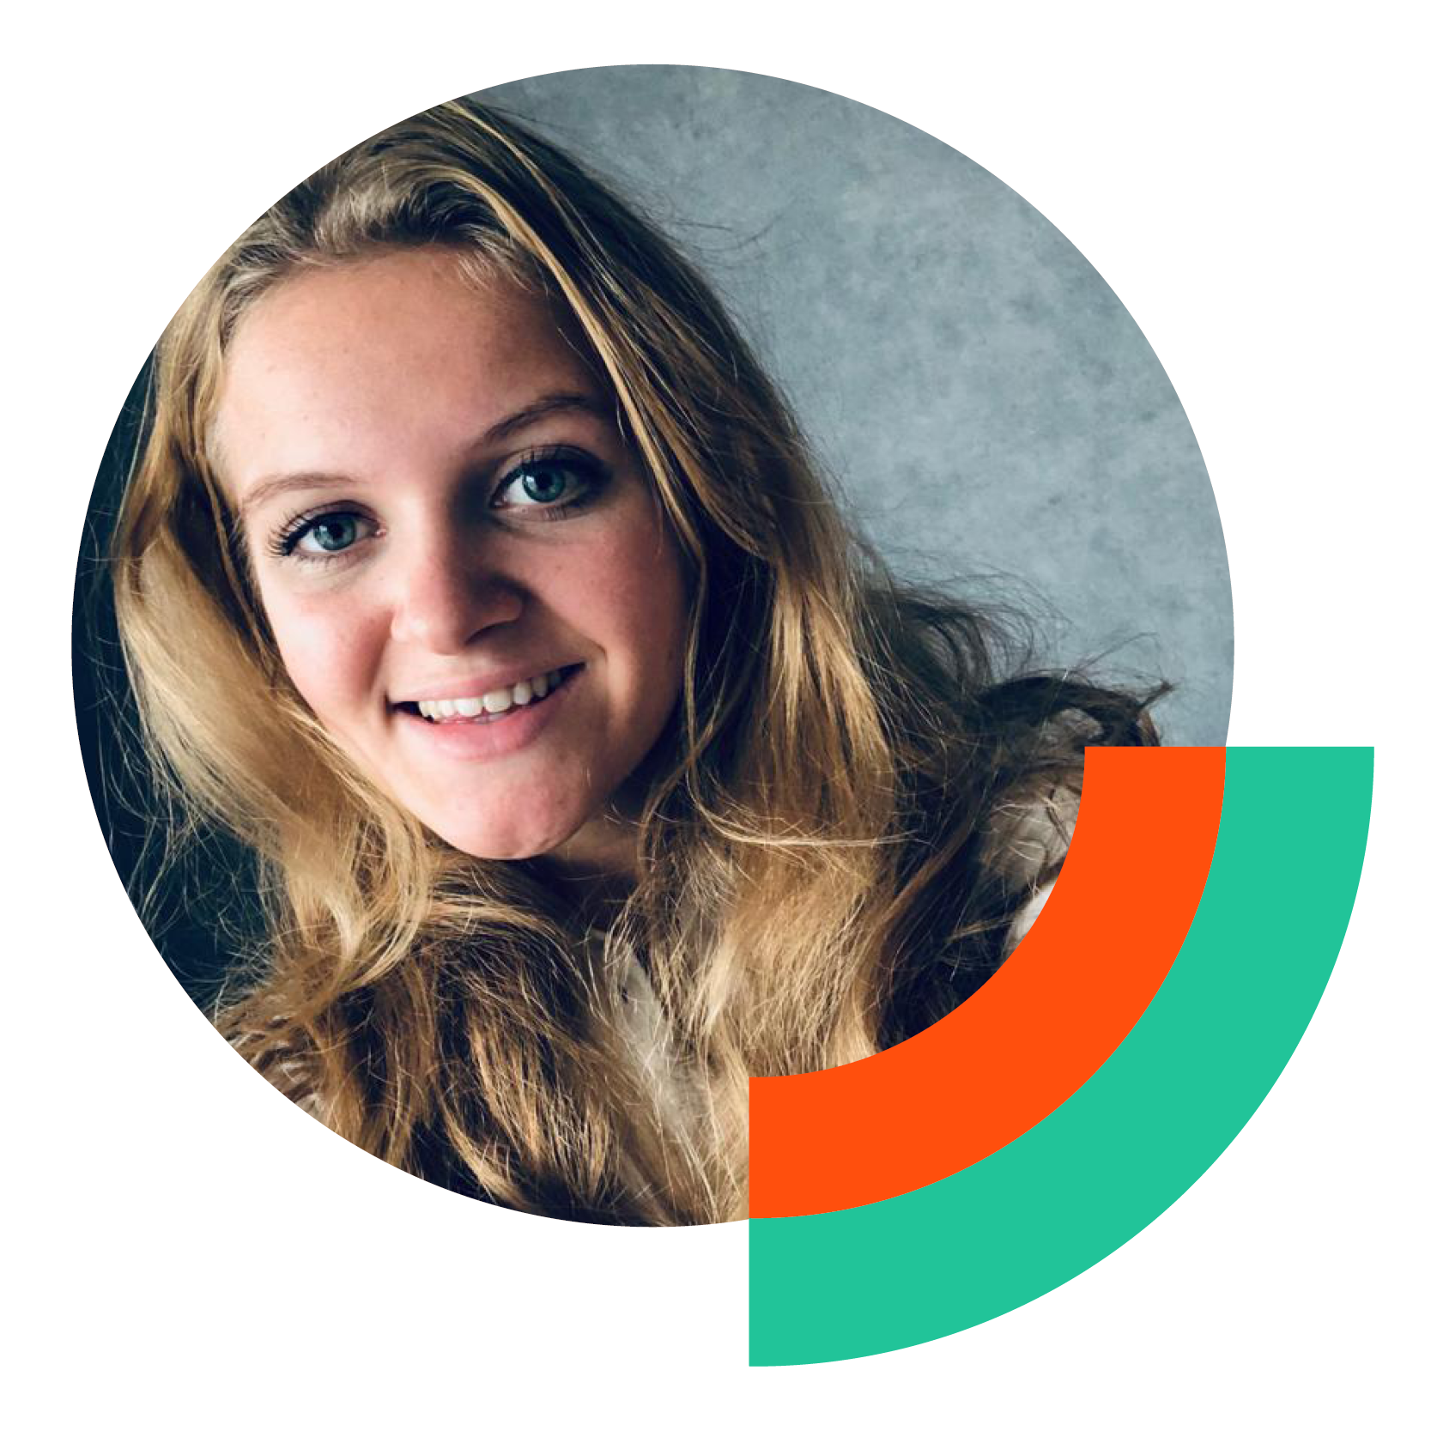

Leren met de Stad | Op Locatie
Anne Geul – tweedejaarsstudent Sociaal Juridische Dienstverlening
8 februari 2021 zijn wij van start gegaan met 125 studenten van 8 opleidingen van hbo rechten tot culturele antropologie.
Het Adviespunt Belastingaangifte is een leuke en leerzame manier om echte mensen te helpen met echte problemen.
Het helpen van mensen door één telefoontje te plegen voor het verkrijgen van een jaaropgaaf geeft zoveel voldoening en draagt bij aan de ontwikkeling voor mij als toekomstige SJD´er.

Slide 10
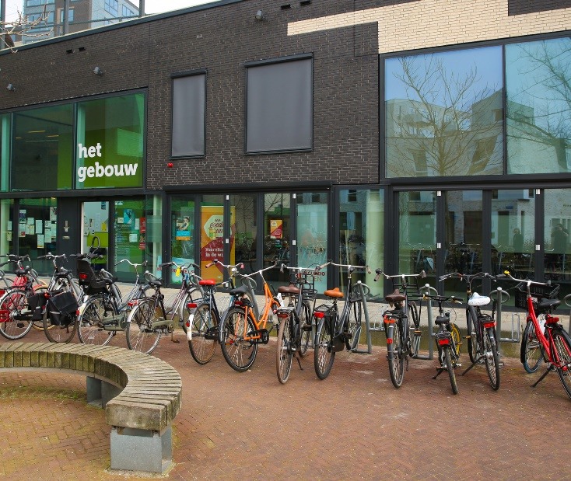
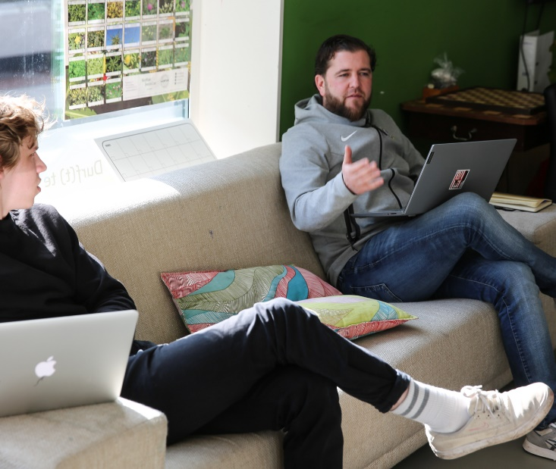
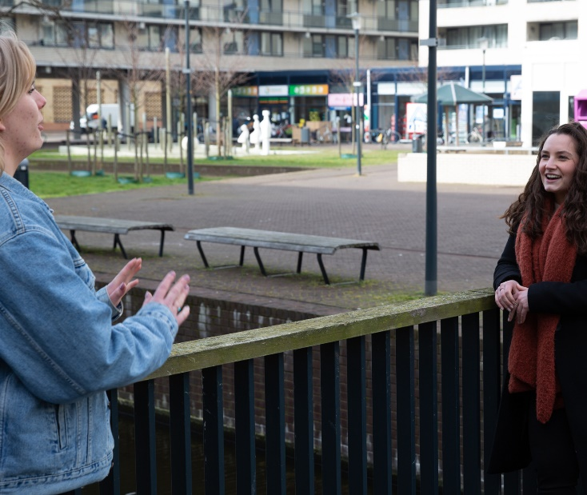
Fysieke locatie
Maatschappelijke
vraagstukken
Het Gebouw
Leiden Noord
Sociaal- economische uitdagingen
Vitaliteit en preventie
Eenzaamheid
Afval
Laag inkomen
Huurproblematiek
Curriculum
Vak | Afstudeeropdracht | Minor | Stage
Werkwijze
Multidisciplinair &
multi level (hbo & wo)
Methodiek
Keten & kennisontwikkeling

Slide 11
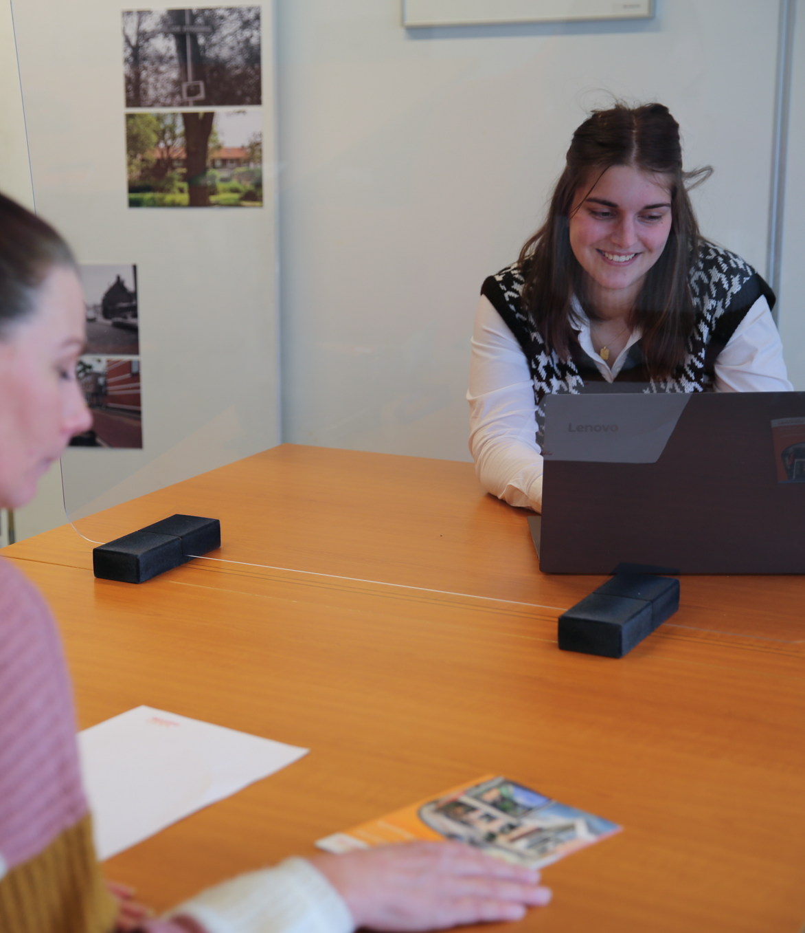
Stagiair
Rianca Aarts - derdejaarsstudent Sociaal Juridische Dienstverlening
Je hebt ook echt wat aan elkaar, als ik bijvoorbeeld met een
universitaire student spreek is het heel interessant om te
horen hoe daar alles gaat en hoe anders dat is, maar het is
voor die student ook interessant om te horen hoe het bij
ons op het hbo gaat, dat zijn echt leuke en nuttige
gesprekken.
Ik ben echt helemaal aan het veranderen als student. Ik
was nooit zo’n betrokken student en deed altijd gewoon
net wat er gedaan moest worden en verder niks, maar nu
heb ik gewoon ook echt een leuke stage en voel ik me wel
heel erg betrokken.

Slide 12

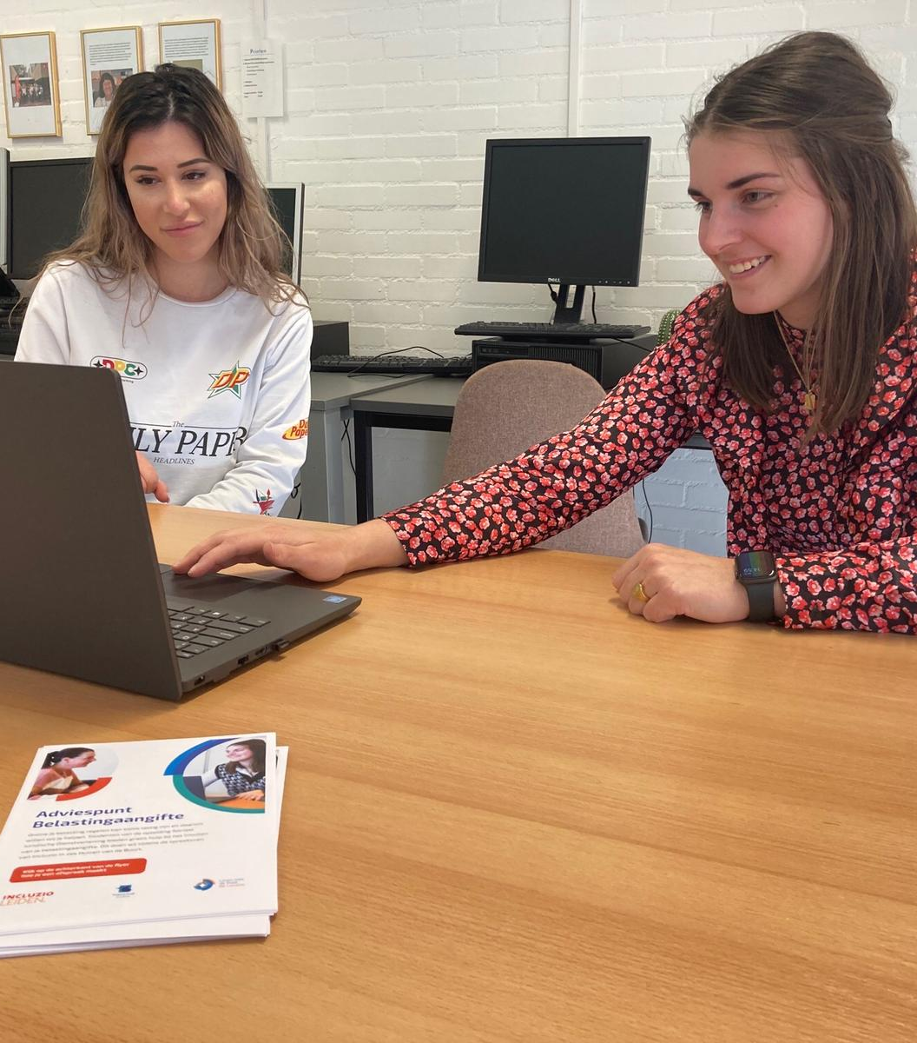
Leiden de
kennisstad
Adviespunt Belastingaangifte
Isa de Haan - tweedejaarsstudent Sociaal Juridische Dienstverlening
Ik heb het werken als front office medewerker in buurthuis Morschwijck als zeer leerzaam ervaren. Het was confronterend maar ook erg ‘nodig’ om te zien wat voor problematiek er speelt. Ook was het leuk om mijn reeds opgedane kennis uit de opleiding, toe te passen in de praktijk

Slide 13
5 tips en tricks
1. Ontwikkel een kennisinfrastructuur en onderwijsketen,
zodat er een kenniscyclus ontstaat
2. Werk vanuit een leeromgeving op basis van wedekerigheid en co-creatie
3. Haak aan bij bestaande infrastructuren en gebruik de stad efficiënt zonder de stad en haar burgers te overvragen
4. Begin stap voor stap, verschillende niveau’s van CSL: low, medium, intensive
5. Zorg voor een goede governance voor het gehele proces: van CvB tot docent
6. Zorg dat er middelen zijn om aan te jagen, te verleiden en inspanning te belonen

Slide 14
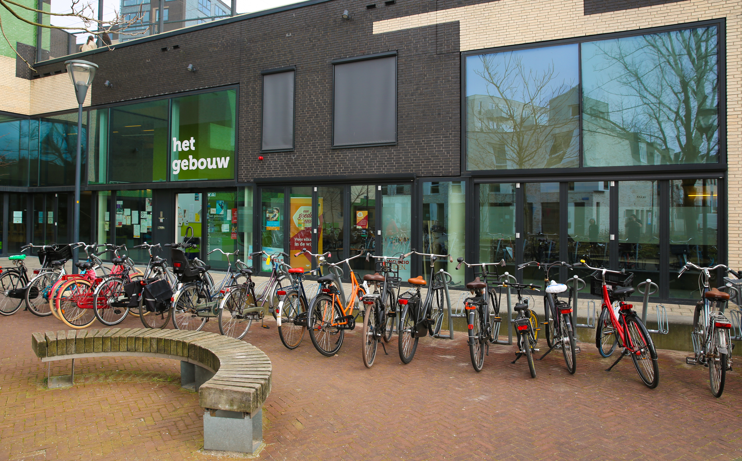

www.leidenkennisstad.nl/lerenmetdestad

